Slide 1
KASUS DAN RENCANA PERAWATAN PENYAKIT PERIODONTAL
Dr. drg.Ika Andriani,Sp.Perio.,MDSc

Slide 2
Kasus

Slide 3
1. Gingivitis
2. Periodontitis
3. Abses gingiva
4. Abses periodontal
5. Enlargement gingiva
6. Desensitasi

Slide 4
RENCANA PERAWATAN – TATALAKSANA PERAWATAN
A. Scaling root planing manual
1. Alat standar (kaca mulut, pinset, sonde)
2. Sickle scaler
3. Kuret gracey (no disesuaikan)
4. Contra angle low speed
5. Rubber polishing cup
6. Hoe
7. Chisel
8. Pasta poles
9. Povidone iodine
Supra gingiva : menggunakan sickle scaler, chisel Subgingiva : menggunakan hoe dan kuret

Slide 5
1. Scaling manual
Prosedur scaling
1. Berkumur povidone iodine / chlorhexidine
2. Tumpuan dan sandaran jari (sesuai regio)
3. Sisi tajam menghadap ke gigi
4. Anggulasi alat untuk scaling dan penghalusan akar 45-90 derajat
5. Sisi tajam digerakan dengan gerakan pendek dan kuat ke arah vertikal ke arah koronal atau oblique (untuk penghalusan akar /root planing arah horisontal)
6. Eksplorasi menggunakan sonde untuk mengecek masih ada atau tidaknya kalkulus

Slide 6
Melakukan polishing dengan rubber cup dan pasta poles, dengan cara: Aplikasikan pasta poles ke permukaan gigi dengan rubber cup, setelah itu rubber cup digerakan memutar pada permukaan gigi menggunakan contra angle low speed.

Slide 7
2. Scaling ultrasonic
Persiapan alat dan bahan
Ultrasonic scaler portable + tip universal
Pasta poles, povidone iodine, saliva ejector
Persiapan operator
APD level 3
Masker dan sarung tangan Cuci tangan dengan 6 langkah WHO

Slide 8
Persiapan alat ultrasonic scaler
1. Menghidupkan ultrasonic scaler (alat keadaan on)
2. Memasang tip pada handpiece ultrasonic
3. Mengecek besar aliran air dan besar getaran alat yang diperlukan

Slide 9
Prosedur scaling USS
Berkumur povidone iodine / chlorhexidine
Scaler di pegang dengan cara pens graps, Tumpuan dan sandaran jari (sesuai regio)
Sisi samping tip scaler berkontak ringan tanpa tekanan pada permukaan gigi dan kalkulus dengan gerakan horisontal , vertikal dan oblique.
Tip scaler tidak boleh berada pada 1 titik terlalu lama
5. Eksplorasi menggunakan sonde untuk mengecek masih ada atau tidaknya kalkulus

Slide 10
Prosedur poles
Melakukan polishing dengan rubber cup dan pasta poles, dengan cara: Aplikasikan pasta poles ke permukaan gigi dengan rubber cup, setelah itu rubber cup digerakan memutar pada permukaan gigi menggunakan contra angle low speed.

Slide 11
3. Kuretase
Persiapan alat dan bahan
Alat :Kuret gracey (no disesuaikan), alat diagnostic standart
Bahan: spuit, obat anestesi, povidone iodine/chlorhedine, cotton pellet, bahan irigasi (saline), aquadest

Slide 12
Persiapan kuretase
1. Melakukan tindakan asepsis (berkumur/mengoles) intra dan ekstraoral
2. Melakukan tindakan anestesi infiltrasi
3. Scaling dan penghalusan akar
4. Alat kuret dimasukan kedalam poket sampai ke dasar poket, sisi tajam dihadapkan ke jaringan lunak
5. Permukaan luar gingiva ditahan ringan mengunakan jari tangan yang tidak memegang instrumen
6. Dilakukan kuretase dengan gerakan horizontal stroke pada dinding lateral poket
7. Pembersihan jaringan nekrotik pada JE dengan menempatkan kuret di apikal dari JE (antara dasar poket dan puncak tulang alveolar) dengan gerakan menyekop
8. Ulangi beberapa kali, hingga jaringan granulasi terangkat ditandai dengan keluarnya darah segar
9. Irigasi menggunakan larutan saline/aquadest
10. Kontrol pendarahan
11. Adaptasi jaringan gingiva ke permukaan gigi dengan menggunakan jari dengan tekanan ringan

Slide 13
4. Gingivektomi
Indikasi kasus untuk kompetensi S1
1. Pembesaran gingiva pada maksimal 2 interdental (3 gigi)
2. Fibrotik

Slide 14
Persiapan alat dan bahan
1. Alat diagnostic standart
2. Pocket marking forcep
3. Kirkland knife
4. Orban knife
5. Scalpel blade no.12 dan 15
6. Scalpel handle
7. Kuret gracey
8. Paperpad/mixing pad
9. Spatula
10.Dappen glass.
1. Spuit
2. Larutan anastesi
3. Povidone iodine /chlorhexidine
4. Cotton pellet
5. Bahan irigasi (saline), aquadest
6. Periodontal dressing
7. Vaseline
8. Kasa tampon

Slide 15
Prosedur gingivektomi
1. Melakukan tindakan asepsis (berkumur/mengoles) dengan bahan antiseptik
2. Melakukan tindakan anastesi infiltrasi

Slide 16
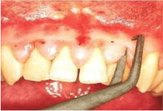
3. Membuat bleeding point dengan memasukan pocket marking forcep sejajar sumbu gigi, menempel permukaan gigi, sisi tumpul berada di dalam poket, sisi tajam disebelah luar, hingga menyentuh dasar poket kemudian pocket marking forcep dijepitkan pada 3 titik (mesial, distal dan midline)

Slide 17
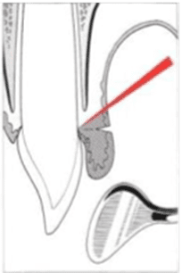
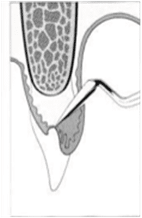
4. Insisi eksternal bevel pada posisi 1 mm apikal dari
bleeding point membentuk sudut 45 derajat ke arah
koronal dengan menggunakan kirkland knife untuk
fasial/palatal dan orban knife untuk daerah interdental

Slide 18
5. Melepaskan dinding poket yang telah dipotong (eksisi
dinding poket)
6. Membersihkan daerah operasi dari jaringan granulasi,
sementum nekrotik dan sisa kalkulus sampai permukaan
bersih menggunakan alat kuret (scaling dan penghalusan
akar)
7. Melakukan gingivoplasty dengan scalpel
8. Irigasi menggunakan larutan saline/aquadest
9. Kontrol pendarahan
10. Aplikasi periodontal dressing

Slide 19
Manipulasi dan aplikasi periodontal pack
1. Persiapan bahan: mengeluarkan base dan catalyst dengan perbandingan 1:1
2. Pengadukan dengan gerakan melingkar dan melipat pada mixing pad menggunakan spatula sampai konsistensi homogen
3. Periodontal pack diambil dengan spatula lalu dicelupkan ke dalam air suhu ruangan
4. Membasahi tangan dengan air/menggunakan vaseline
5. Mengulung periodontal pack menjadi bentuk silinder
6. Melakukan isolasi dan mengeringkan daerah operasi menggunakan kasa tampon
7. Aplikasi periodontal pack pada daerah operasi, dengan batas koronal pada 1/3 servikal gigi, batas apikal tidak melebihi mucogingival junction dan bebas dari kontak oklusi
8. Melakukan penekanan ringan pada gingival margin dan area proksimal
9. Membuang pack yang berlebihan dengan ekskavator

Slide 20
5. Splinting
Indikasi splinting untuk mahasiswa S1
1. Splinting wire (harus diajarkan), boleh ditambahkan splinting fiber
2. Splinting ekstra koronal
3. Gigi tidak berdesakan dan tidak terpisah oleh area edentulous

Slide 21
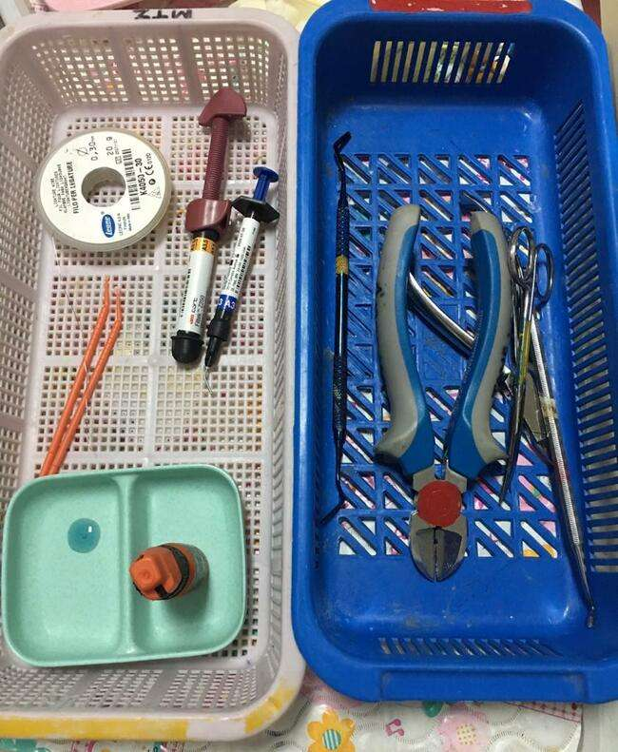
ALAT DAN BAHAN
Alat :
1.Wire
2. Plastis instrumen
3. Gunting
4. Tang clamer
5. Microbrush
Bahan :
Cavity cleanser
Etsa
Bonding
RK flowable
RK packable

Slide 22
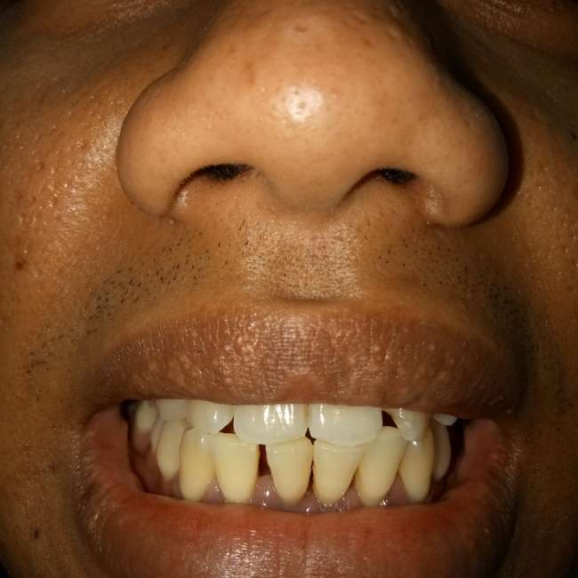
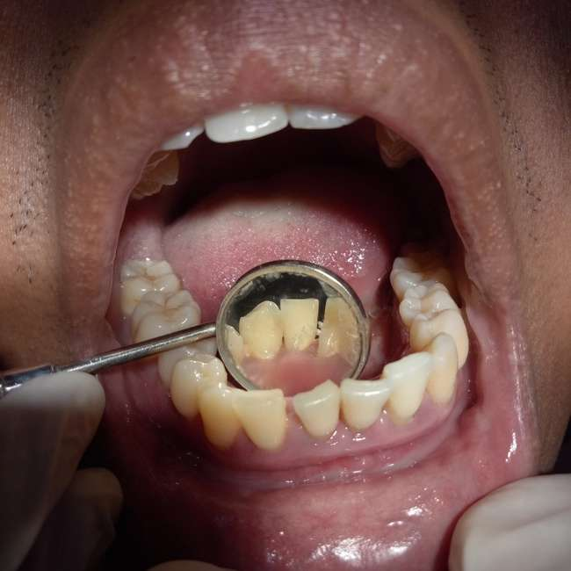
Foto Klinis

Slide 23
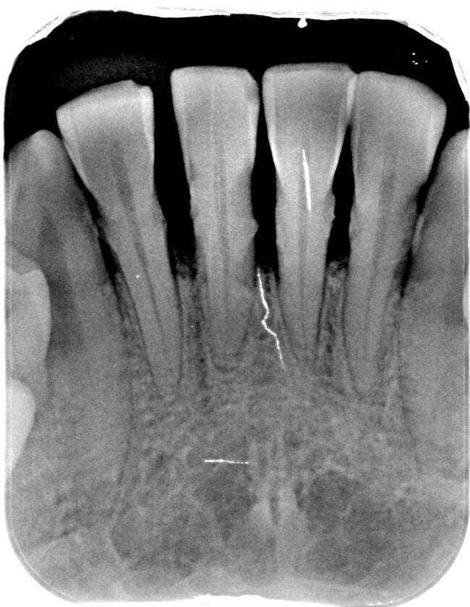
Pemeriksaan Penunjang
Interpretasi rontgen :
Terdapat penurunan puncak alveolar ke arah apikal hingga mencapai 1/3 apikal gigi
Lamina dura menghilang dari batas CEJ hingga 1/3 apikal
Mahkota, akar gigi, jaringan pulpa dan ligament periodontal DBN
Interpretasi Rontgen :

Slide 24
Foto Klinis

Slide 25
Tahapan splinting wire
1. Polishing gigi
2. Pengukuran panjang kerja menggunakan dental floss (2x tempat kerja)
3. Wire dibuat dalam bentuk twist
4. Pengolesan bahan etsa dan bonding
5. Aplikasi wire setinggi titik kontak
6. Aplikasi komposit pada pertengahan mesio-distal gigi
7. Dilakukan light curing
8. Cek oklusi
9. Polishing permukaan komposit

Slide 26
Desensitasi
Prosedur pemeriksaan:
a. Area gigi diisolasi dengan cotton roll
b. Dikeringkan dengan cotton pellet
c. Diberi hembusan udara pada area servikal gigi / menggunakan tes termal dingin / dengan alat sonde digerakkan pada area servikal
d. Kemudian pasien dikonfirmasi dengan dilihat dan ditanya responnya

Slide 27
Prosedur :
1.Persiapan alat bahan
2.Persiapan operator (baju klinik,name tag, masker, sarung tangan)
3 Pengaturan posisi kerja
4Tentukan elemen yang hipersensitif
5 Besihkan daerah kerja daridental deposit
6 Keringkan gigi dengan udara
7 Ulasi dengan bahan desensitasi seperti fluoride, potassium nitrate, calcium
phosphates, dan oxalate,
8. Mengeringkan kembali dengan udara pada daerah yang sudah diulasi
9. Memeriksa gigi yang sudah diaplikasikan bahan desensitasi

